Slide 1
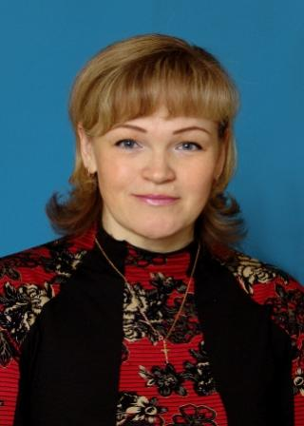
Кокошникова
Наталия Николаевна
инструктор по физическому воспитанию
Дата рождения: 30.08.1968 года
Место рождения: Костромская область, город Буй
Окончила: Шарьинское педагогическое училище
в 1986 году
Образование: среднее специальное
В МДОУ детский сад №117 «Электроник» работает с 02.02.1987 года
Имеет: высшую квалификационную категорию
Стаж работы: 25 лет

Slide 2
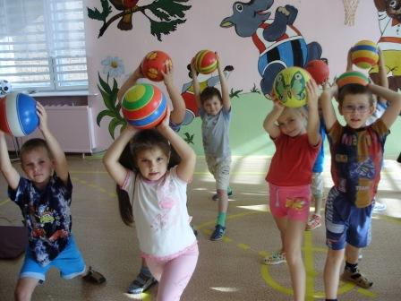
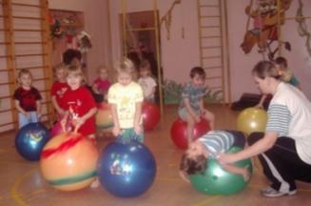
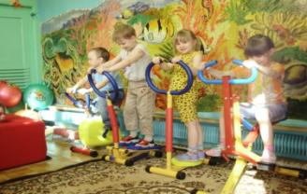
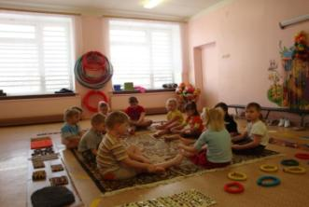
Кокошникова Н.Н. считает физическое воспитание в дошкольном учреждении действенным средством, способствующим разностороннему развитию ребенка по всем показателям, соответствующим возрасту. Педагог грамотно планирует содержание основной образовательной деятельности, организует проведение в соответствии с программными требованиями и индивидуальными особенностями двигательной активности детей.
Кокошникова Н.Н. успешно обобщила педагогический опыт работы по теме «Вариативность использования нестандартного оборудования в физическом воспитании дошкольников» на городском методическом объединении и распространила на областном уровне став участником IV Регионального образовательного Форума.
По данной теме показано ряд открытых мероприятий на городском, областном уровне.

Slide 3
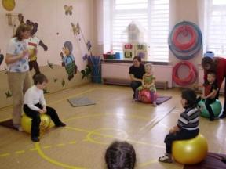
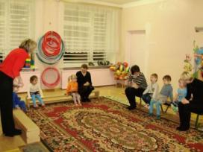
Повышая свое самообразование Наталия Николаевна работает над темой «Индивидуальный подход к физическому воспитанию детей дошкольного возраста».
Проведено ряд мероприятий:
Конспект занятия кружка «Растем здоровыми» с использованием тренажеров;
Конспект утренней гимнастики в подготовительной к школе группе с элементами русского народного танца;
Конспект физкультурного занятия в старшей группе с использованием гендерного подхода;
Конспект физкультурного занятия в старшей группе с использованием нестандартного оборудования – мягкие палочки;
Акция на тему «Здоровый образ жизни»
Педагог разработала перспективное планирование основной образовательной деятельности в области «Физическая культура» по всем возрастам; составила маршруты индивидуального сопровождения детей инвалидов и для детей с избыточным весом; разработала программу «Индивидуальное сопровождение детей с отклонениями в физическом развитии».
Кокошникова Н.Н. ведет совместную работу с родителями по оздоровлению и пропаганде здорового образа жизни, интересно проходят занятия в семейном клубе «Мы вместе».

Slide 4
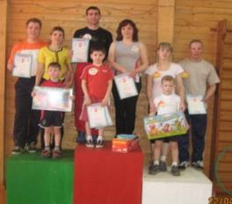
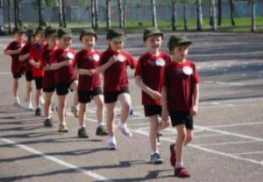
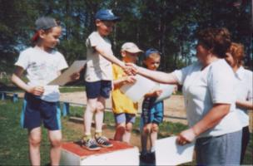
Дети, подготовленные инструктором по физическому воспитанию Кокошниковой Н.Н., ежегодно участвуют в городских спортивных соревнованиях и показывают высокие результаты.
Наталия Николаевна пользуется заслуженным уважением среди коллег, тактична, внимательна, доброжелательна с детьми, родителями
На протяжении нескольких лет – председатель Профкома ДОУ.
Кокошникова Наталия Николаевна всю свою творческую жизнь посвящает детскому саду, детям. За многие годы работы достигла наивысшего мастерства.
Награждена:
Почетной грамотой Департамента образования и науки Костромской области;
Почетной грамотой Думы городского округа город Буй.

